Slide 1
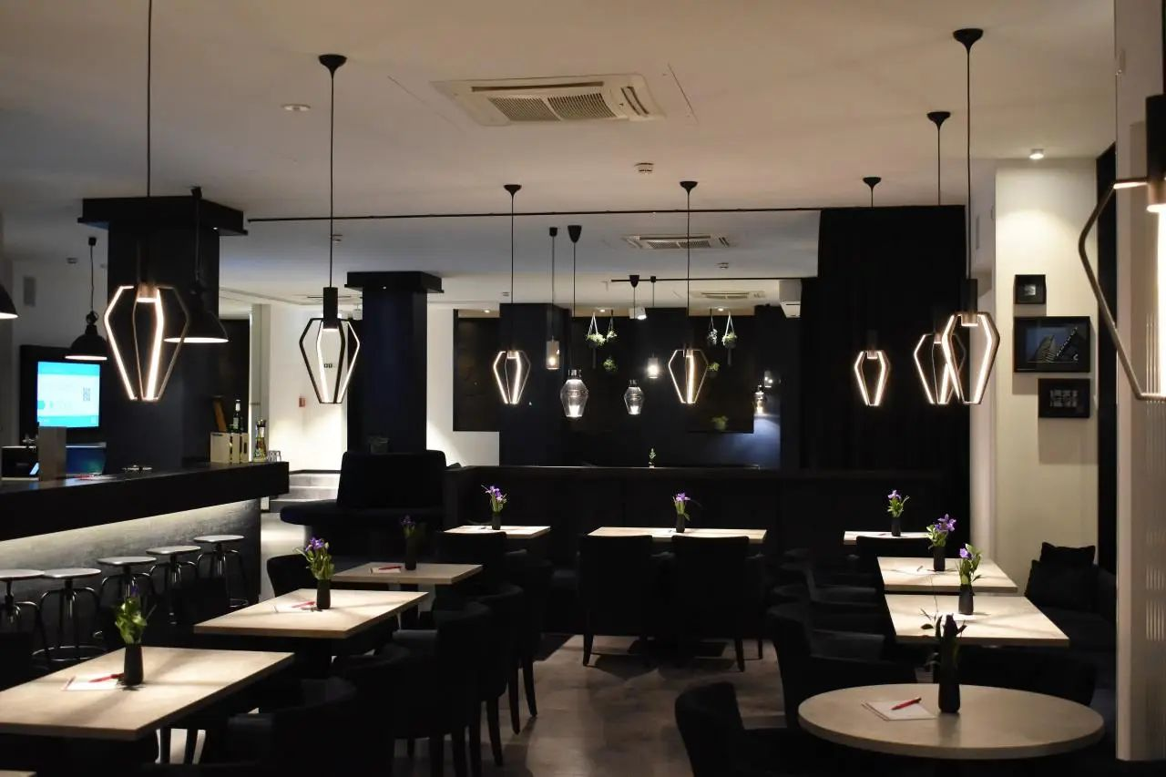
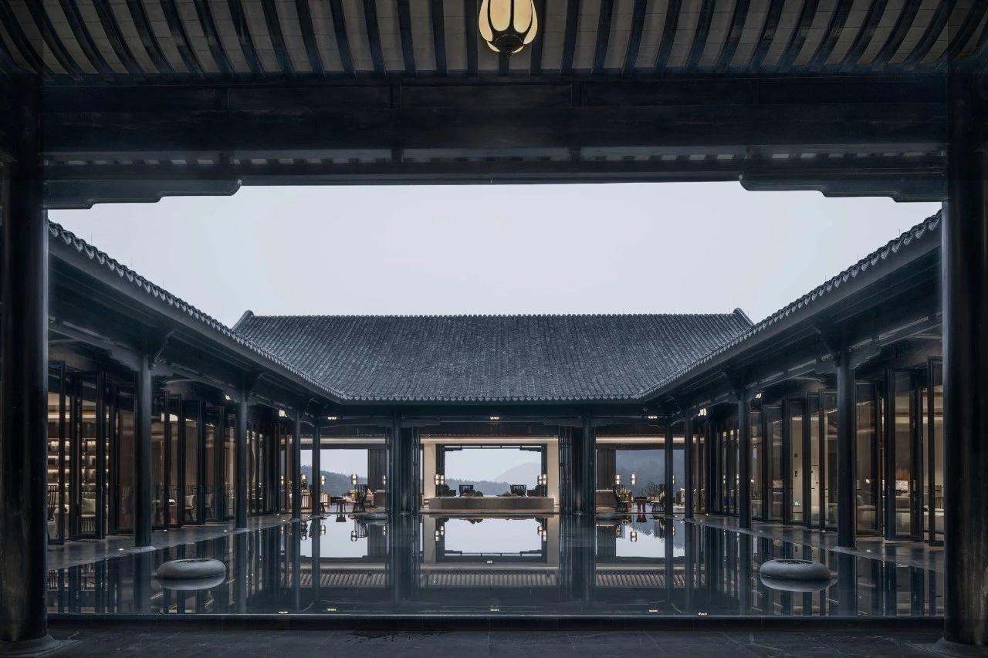



餐饮服务
学期、班级、授课教师

Slide 2



C O N T E N T S
06
05
04
餐饮经营管理
03
酒水与酒吧服务
02
中餐服务
宴会服务
01
餐饮服务基础
知识与技能
西餐服务

Slide 3



主题四
宴会服务
任务1 宴会的分类
任务2 中餐宴会服务
任务3 西餐宴会服务

Slide 4




主题四
1.了解宴会的种类及特点
2.熟悉宴会准备工作
3.熟悉宴会的预订程序
4.掌握不同宴会的台型及餐台布置
5.掌握宴会服务知识
知识目标
教学目标
能力目标
1.能够根据客人要求明确判断出宴会的种类
2.能够按照正确的流程为客人提供规范化的服务
1.强化规范意识，重视团队协作，磨砺吃苦耐劳的意志力，铸就工匠精神
2.了解中华饮食文化，培育职业道德、劳模精神
3.弘扬爱国精神，培养家国情怀，增强文化自信
素质目标

Slide 5





任务1
宴会的分类

Slide 6
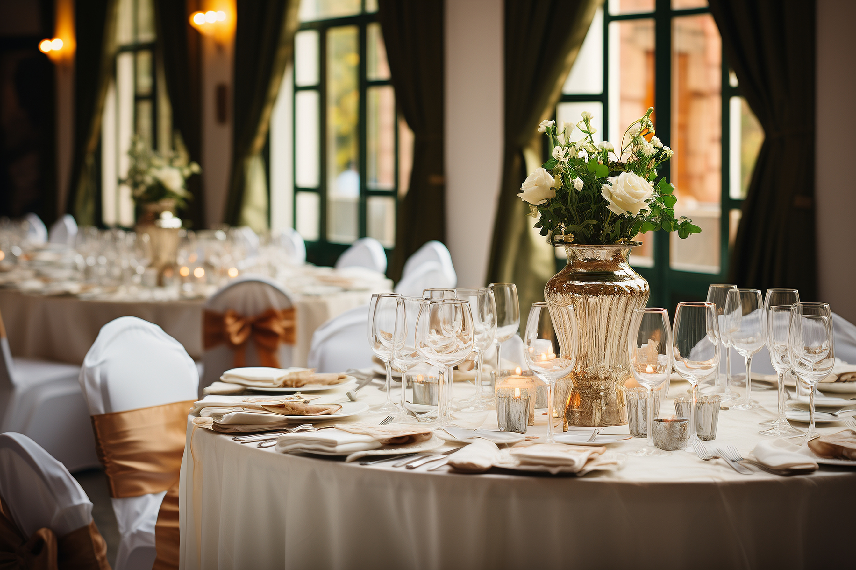
主题四 宴会服务
任务1 宴会的分类
案例中的宴会是什么主题、属于什么类别，它的特点是什么？你参加过宴会吗？什么样的用餐形式是宴会？
某星级酒店宴会部小萧接到M公司的预订电话，称该公司将于5月26日晚在该酒店宴会厅为公司周年庆典举行晚宴，参会人数为360人。由于人多、规格高，宴会部上至经理下至服务人员根据宴会主题，从环境布置、调整音响、调整台型及布置餐台等方面进行筹备，在宴会前1小时所有工作准备就绪。当晚，M公司周年庆典晚宴顺利进行，井然有序。

Slide 7
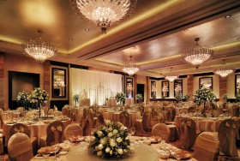
主题四 宴会服务
任务1 宴会的分类
宴会的概念：宴会又称燕会、筵席、筵宴或酒会，是国际和国内的政府、社会团体、企事业单位或个人为了表示欢迎、答谢、祝贺、喜庆等社交目的而举行的一种隆重的、正式的餐饮活动。

Slide 8
主题四 宴会服务
任务1 宴会的分类
一、按宴会的菜式组成分类：
（一）中式宴会
（二）西式宴会
（三）中西合璧宴会
二、按宴会的规格分类：
（一）国宴
（二）正式宴会
（三）便宴
三、按宴会的用餐方式分类：
（一）冷餐宴会
（二）鸡尾酒会
（三）茶话会
四、按宴会性质和主题分类：
（一）国宴
（二）公务宴会
（三）商务宴会
（四）亲情宴会
五、按菜品构成特征分类：
（一）仿古宴
（二）风味宴
（三）全类宴席
宴会的分类

Slide 9
主题四 宴会服务
任务1 宴会的分类
中西合璧宴会：中西合璧宴会是中式宴会和西式宴会相结合的宴会形式，是中、西饮食文化交流的产物。这种宴会形式取两种宴会之长，在大型宴会特别是接待外宾宴会中运用较多。宴会菜品既有中餐菜肴又有西餐菜肴，酒水既有中餐酒水也有西餐酒水，所用餐具既有中餐的筷子、勺子，也有西餐的各式刀、叉。装饰布局、台面布置及服务根据中西菜品而定。
国宴：国宴是国家元首或政府首脑为国家庆典或为欢迎外国元首、政府首脑而举行的宴会。这种宴会政治性强，规格最高，也最为隆重。
国宴厅内悬挂国旗，菜单和席位卡上均印有国徽，席间安排乐队演奏国歌及席间乐，国家元首、政府首脑要致辞或祝酒。国宴出席者身份高，礼仪场面隆重，服务规格高，宴会厅布置体现庄重、热烈的气氛。菜点以热菜为主，兼有一定数量的冷盘。
宴会的特点
中式宴会：中式宴会是以传统中国菜肴和中国酒水为主，使用中式餐具，遵循中国的传统饮食风俗，一般采用合餐制，使用圆桌，重大政府宴会主色系以传统的中国红、黄为主。
餐厅环境气氛、台面设计、餐具用品及服务礼仪和程序无不体现中华民族的传统饮食文化特色。
西式宴会：西式宴会是按照西方国家的服务礼仪习惯举办的宴会。其特点是遵循西方国家的饮食习惯，采取分食制，以西式菜肴为主，用西式餐具，讲究酒水与菜肴的搭配。
环境布局、厅堂风格、台面设计及餐具用品等突出西洋格调、西式服务程序和礼仪。

Slide 10
主题四 宴会服务
任务1 宴会的分类
宴会的特点
正式宴会：正式宴会是在正式场合举行的宴会，通常是政府和群众团体等有关部门为欢迎应邀来访的宾客或来访的宾客为答谢东道主的款待而举行的宴会。
正式宴会除不挂国旗、不奏国歌外，其余安排与国宴大体相同。其特点是菜品规格要求高，要求提供高质量的服务，有时要安排乐队奏席间乐，宾主座次席位的安排要求严谨。正式宴会场景布置设计美观大方，气氛隆重、礼仪及服务程序讲究。
便宴：便宴即非正式宴会，常见的形式有早宴、午宴、晚宴及家宴。
这类宴会形式简便，不拘规格、礼仪，可以不安排座位，不做正式讲话，菜肴数量可根据情况酌减，多用于招待亲朋好友、生意上的伙伴等。便宴可以没有明确的主题和重要的背景，只要席间气氛亲切随意，参加宴会者心情舒畅即可。
冷餐宴会：
冷餐宴会多为政府部门或企业举行人数众多的盛大庆祝会、欢迎会、开业闭幕典礼、产品推销展览会等活动所采用。
冷餐宴会举办时间一般在下午或晚上。其特点是以冷餐形式为主，菜品以中西式冷食为主，热菜、点心、水果为辅，菜肴提前摆在餐台上，供客人自取，客人可自由走动，多次取食；酒水可陈放在酒水台上，亦可由服务员端送。台型设计多样，不排席位，可根据参加人数设餐台和酒台。宾主之间广泛交际，自由交谈。冷餐会举办地点选择余地大，既可在室内也可在户外举行，可设小桌、椅子，客人自由入座，也可以不设座位，站立进餐。

Slide 11
主题四 宴会服务
任务1 宴会的分类
鸡尾酒会：鸡尾酒会以酒水为主，略备小吃食品。由服务员用托盘端上，或放置在小桌上。立式就餐，形式较轻松，客人来去自由，不受约束。一般不设座位，没有主宾席，个人可随意走动。举行的时间较为灵活，中午、下午、晚上均可，可用于举办记者招待会、新闻发布会等，也可作为举行庆功宴会、国宾宴会及大型中、西式宴会的前奏活动。
茶话会：茶话会是社会团体或单位举行的一种以茶点为主进行纪念、庆祝或答谢的宴请形式，通常设在会议室或会客厅。一般备有茶、点心和各种各样的风味小吃、水果等。茶话会所用的茶叶、茶具要因时、因事、因地、因人而异，席间也可安排一些文艺节目助兴，招待形式简便，气氛轻松愉快。
公务宴会：公务宴会是政府部门、事业单位、社会团体以及其他非营利性机构或组织因交流合作、庆典庆功、祝贺纪念等重大公务事项接待国内外宾客而举行的宴席。其特点是宴请环境紧扣公务活动主题，礼貌礼节方面尽量遵循国际礼仪，注重环境设计，宴请的程序和规格相对固定，要符合机关单位的相应规定，宴请规格对等。
商务宴会：商务宴会是各类企业、营利性机构或组织为了一定的商务目的而举行的宴席。
商务宴会的宴请目的非常广泛，宴请形式多样。安排时，一定要注意了解宴请双方的共同偏好和要求，掌握好宴席的设计与布置，控制好整体服务过程中的服务节奏与气氛，为宴请双方的商务合作奠定基础。
宴会的特点

Slide 12
主题四 宴会服务
任务1 宴会的分类
亲情宴会：亲情宴会主要是指以体现个体与个体之间情感交流为主题的宴请，突出表现在人们的日常生活当中。常见的亲情宴席，体现于逢年过节、生日祝寿、亲朋相聚、乔迁之喜、红白喜事、洗尘接风等方面。
仿古宴：仿古宴是指将古代的特色宴席融入现代文化而产生的一种宴席形式。如仿唐宴、红楼宴、孔府宴等，仿古宴有利于弘扬我国历史悠久的饮食文化，从而满足现代市场的需求。
风味宴：风味宴是指宴席的菜品、原料、烹调方法及就餐、服务方式等具有较强的区域性和民族性特点的宴席。可分为地方风味、特殊原料风味、特殊烹饪方法风味、国家或地区风味。
全类宴席：全类宴席又称“全席”“全料宴”，宴会所有菜品均由一种原料，或由具有某种共同特性的原料为主料烹制而成，每种菜品所变化的只是配料、调料、烹饪技法、造型等。如全羊宴、豆腐宴、素宴、河豚宴等。
宴会的特点

Slide 13
主题四 宴会服务
任务1 宴会的分类
拓展了解“揭秘开国第一宴”—— 边东子
问题1：该宴会属于什么类型的宴会？
问题2：试分析该类宴会的特点是什么？
问题3：你从工作人员身上学习到了什么？

Slide 14
主题四 宴会服务
任务1 宴会的分类
采取小组竞赛的形式，通过抽取盲盒，让学生明确图片中的宴会类型并用凝练的语言概括宴会特点。

Slide 15

【布置作业】
1.以思维导图的形式将本节知识框架呈现。
2.完成课后练习题
3.预习中餐宴会前的相关内容

